Slide 1
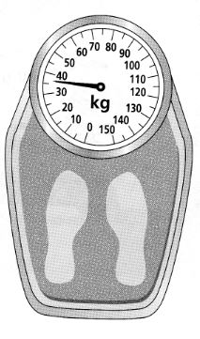
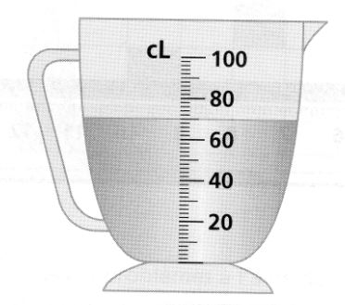
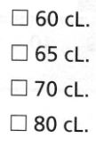
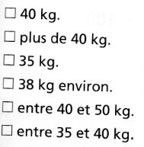
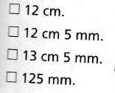
Longueurs, masses, contenances
CE2
plan de travail n°6
Objectif : utiliser des instruments de mesure
Niveau 1
Coche la ou les bonne(s) réponse(s)
Objectif : effectuer des conversions
Niveau 2
Complète
8 cm → ………………… mm 4 L → ………………… cL
3 kg → ………………… g 92 dm → ………………… cm
3 L et 2 dL → ………………… cL 5 km et 3 dam → ………………… cm
123 g → ………………… dg 5 L et 23 dL → ………………… cL
45 m et 456 cm → ………………… cm 6 hg et 576 g → ………………… dg

Slide 2
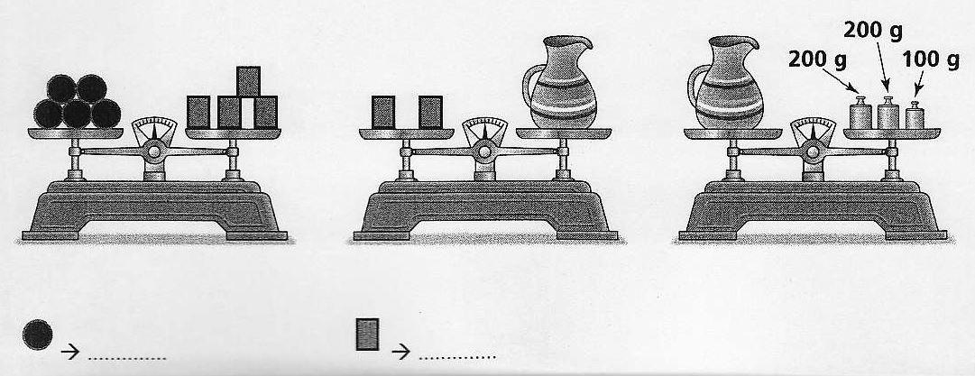
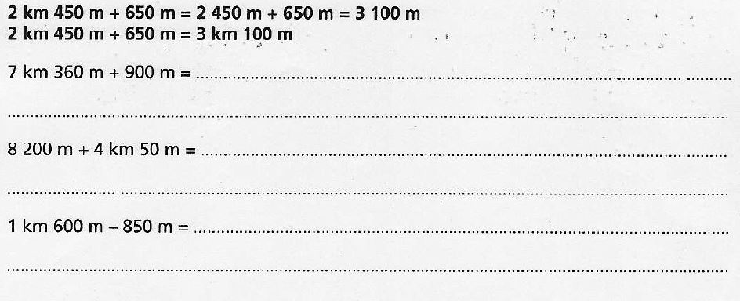
Longueurs, masses, contenances
CE2
plan de travail n°6
Objectif : effectuer un problème de logique
Niveau 3
Objectif : effectuer des calculs avec les longueurs
Niveau 4
Calcule selon l’exemple
Calcule selon l’exemple

